Slide 1
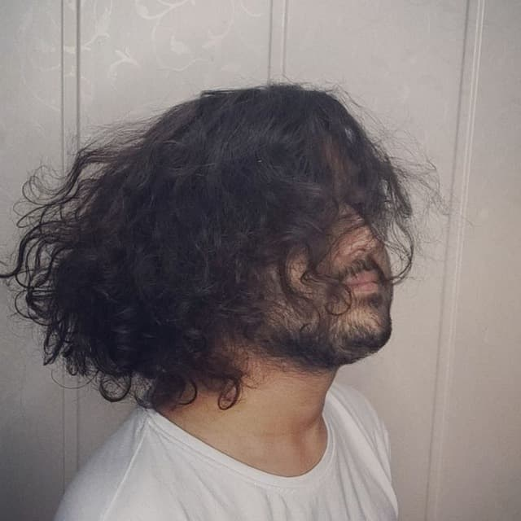
درود!
سید صالح شجاعی هستم
عضو شیرازلاگ
Frontend developer –

Slide 2
مجوزها

Slide 3
اینجا چه خبره؟
معروف ترین لایسنس‌های متن باز
لایسنس‌ها به ترتیب دشواری
قوانین مالکیت نرم‌افزار در ایران
سخن نهایی
مالکیت معنوی
انواع لایسنس‌های متن‌باز
Free Software Foundation | FSF
Open Source Initiative | OSI

Slide 4


مالکیت معنوی؟

Slide 5
مالکیت معنوی
قوانین حق چاپ برای قرن ها وجود داشته اند و به همین دلیل با ذهنیت نرم افزاری به وجود نیامده‌اند. با این وجود قوانین حق چاپ برای نرم افزار هم اجرا می‌شوند. مجوز هایی که سازندگان برای نرم افزار خود استفاده می‌کنند با قوانین حق چاپ مرتبط است تا حقوق خاصی که اشخاص برای استفاده، اصلاح و یا توزیع مجدد نرم افزار دارند، و موارد مرتبط دیگر را مشخص کنند. بنابر این لازم است اصول اساسی و همچنین تفاوت های موجود بین شرایط مجوز اختصاصی و متن باز را بفهمید.
Notes:
حق چاپ یک قانون شناخته شده هست برای کپی کردن چیزها. توی خیلی از کشورها وقتی شما یه کتاب مینویسید یا یه عکس میگیرید یا یه برنامه‌ی کامپوتری مینویسید؛ حق چاپ اون برای شماست. یعنی فقط شما حق دارید کپیش کنید. البته شما میتونید این حق رو به بقیه هم بدید یا اون رو واگذار کنید.
قوانین حق چاپ توی کشورهای مختلف متفاوت هست ولی اکثر کشورها عضو کنوانسیون برن (Berne) هستن. یعنی اگر یک کتاب داخل آمریکا بنویسید، حق چاپش علاوه بر آمریکا، داخل ایسلند و کنیا و انگلستان و تمام کشورهای دیگه‌ی عضو اون کنوانسیون هم برای شما محفوظ هست.

Slide 6
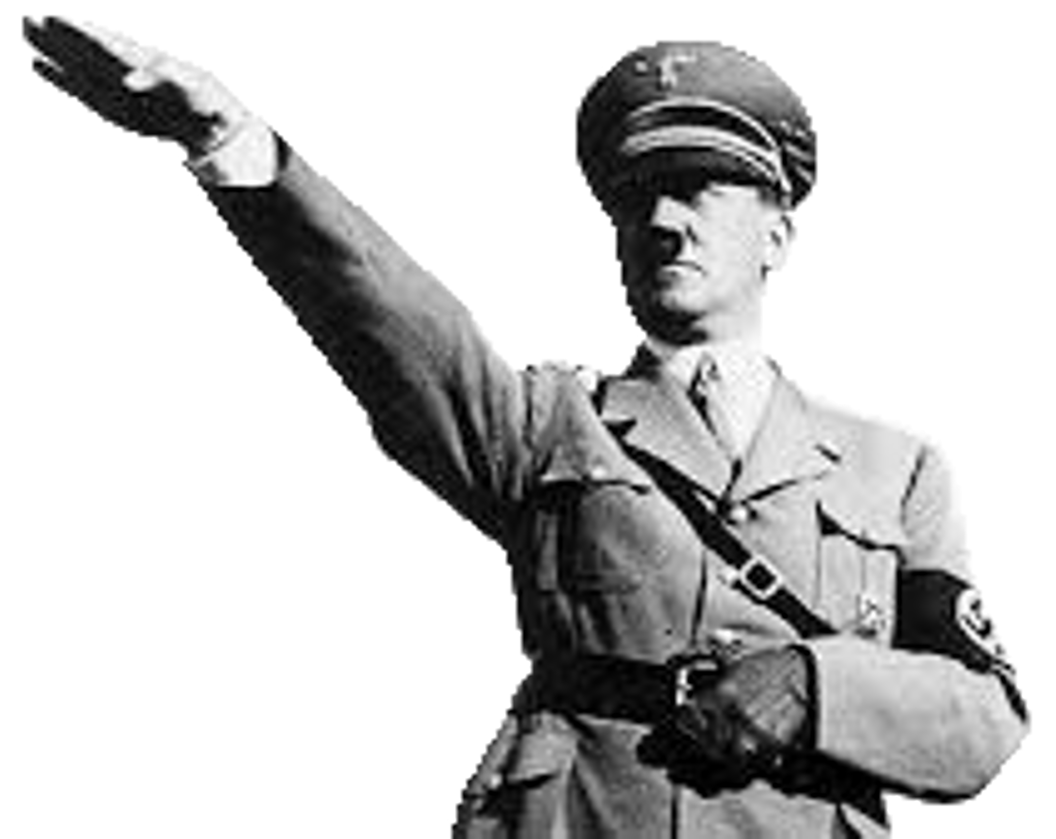

CopyRight
Notes:
برای بررسی لایسنس‌های متن‌باز، ابتدا نیاز هست بیشتر با CopyRight آشنا بشیم

Slide 7
کپی‌رایت
کپی‌رایت یا حق تکثیر، قانونی هست که حق استفاده، اصلاح و به اشتراک گذاری آثار خلاقانه رو بدون اجازه‌ی صاحب حق تکثیر محدود میکنه
زیر خیلی از سایت‌های دیدیم نوشتن
کلیه حقوق محفوظ است | Copyright©2021
Notes:
کپی رایت یا حق تکثیر یک قانونه که حق استفاده، اصلاح و به اشتراک گذاری آثار خلاقانه رو بدون اجازه صاحب حق تکثیر ، محدود می‌کنه. حالا با استفاده از همین قانون، قوانین دیگه‌ای به وجود اومدن که صاحب حق نشر نرم‌افزار، این حق نشر رو با شرایطی به بقیه هم میده یا کلاً از حقش میگذره
مجوزهای آزاد رو میشه به دو دسته ی کلی تقسیمشون کرد

Slide 8
CopyLeft

Slide 9
کپی‌لفت
داخل کپی لفت هم کماکان مدعی صاحب حق نشر هست اما ولی بیان میکنه بقیه هم تا زمانی که تعهد مشابهی بدن، بتونن از نرم‌افزار استفاده کنن، تغییرش بدن و منتشرش کنن.
به زبان ساده:
من یه نرم افزار می‌نویسم و با مجوز کپی لفت منتشرش میکنم. تو حق داری کد منبع من رو برداری و تغییر بدی و هر استفاده ای دلت خواست بکنی، ولی باید بذاری بقیه هم همین کار رو با کد منبع تو بکنن. بستن راه اشتراک برای استفاده عموم ممنوع!
Notes:
وقتی یک توسعه دهنده برنامه‌ای رو با مجوز متن باز از نوع کپی لفت منتشر میکنه، همچنان مدعی حق تکثیر نرم‌افزار هست ولی میگه که بقیه هم این حق رو دارن که تا زمانی که تعهد مشابهی میکنن، از نرم‌افزار استفاده کنن، اون رو کپی کنن و به اشتراک بذارن.
به زبون ساده:
من یه نرم افزار می‌نویسم و با مجوز کپی لفت منتشرش میکنم. تو حق داری کد منبع من رو برداری و تغییر بدی و هر استفاده ای دلت خواست بکنی، ولی باید بذاری بقیه هم همین کار رو با کد منبع تو بکنن. بستن راه اشتراک برای استفاده عموم ممنوع!
کپی‌لفت خیلی جذابه ولی مشکلاتی رو برای نرم‌افزارهای تجاری داره. من به عنوان یک توسعه دهنده‌ی فرانت‌اند اگر بخوام براتون مثال بزنم. فرض کنید ری‌اکت با لایسنس GPL منتشر شده بود. اون وقت چون من از ری‌اکت استفاده کرده بودم داخل پروژه‌ام، باید سایت من هم با GPL منتشر میشد و مشخصاً این با استانداردهای رایج یه مقدار فاصله داره.

Slide 10
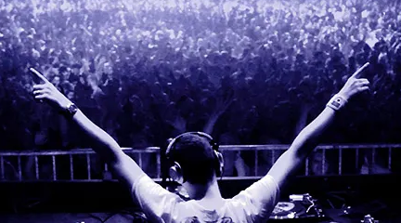

CopyFree (Permissive)
Notes:
اینجا هست که سر و کله‌ی مجوزهای CopyFree پیدا میشه

Slide 11
پرمیسیو | Permissive
مجوز آزاد Permissive ، محدودیت های خیلی کمی در مورد نحوه استفاده دیگران از مؤلفه های منبع آزاد اعمال می‌کنن. به این معنی که این نوع مجوز درجات مختلف آزادی استفاده، اصلاح و توزیع مجدد کد منبع باز رو مجاز می‌دونه.
به زبان ساده:
این نوع مجوزها اجازه می‌دن که تقریبا هر کاری که دل تون میخواد با موضوع مجوز بکنید و تقریبا در برابرش هیچ تعهد خاصی ازتون نمی‌گیره.
Notes:
مجوزهای متن باز از نوع پرمیسیو، محدودیت های خیلی کمی درمورد استفاده‌ی دیگران از نرم‌افزار دارن. یعنی تقریبا تمام درجات آزادی از استفاده گرفته تا اصلاح و توزیع دوباره‌ی کد رو مجاز میدونه
این نوع مجوزها اجازه می‌دن که تقریبا هر کاری که دل تون میخواد با موضوع مجوز بکنید و تقریبا در برابرش هیچ تعهد خاصی ازتون نمی‌گیره.

Slide 12
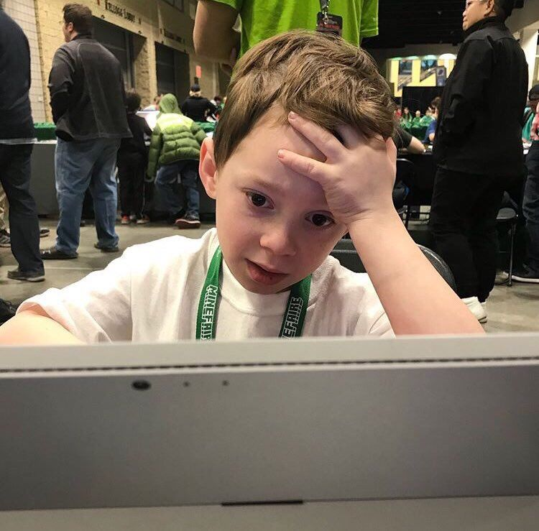
چیه به چیه؟
توجه به این نکته مهمه که مجوز متن باز خوب یا بد وجود نداره و هیچ یک از مجوزها بهتر از دیگری نیستن.
هر کسی می‌تونه یک مجوز متن باز متناسب با تفکرات خودش ایجاد کنه، به همین دلیله که تعداد زیادی مجوز وجود داره.
این ممکنه باعث بشه که انتخاب لایسنس اوپن سورس مناسب یک موضوع پیچیده بشه، به خصوص برای افرادی که به خوبی به مسائل حقوقی مسلط نیستن و هرگز مجوزهای منبع باز رو کاملاً درک نکردن.
Notes:
باید توجه کنیم که هیچ مجوز متن بازی لزوما بهتر یا بدتر از بقیه نیست و این ما هستیم که باید بینشون انتخاب کنیم. اما از اونجایی که صدها لایسنس بازمتن وجود داره، تصمیم گرفتن رو برامون خیلی دشوار میکنه.
اینجا هست که سازمان‌هایی برای راحت تر کردن کار ما به وجود اومدن تا تمام لایسنس‌ها رو از نظر حقوقی بررسی کنن و اون‌هایی که برای نرم‌افزار متن‌باز خوب هستن رو تایید و معرفی کنن.

Slide 13
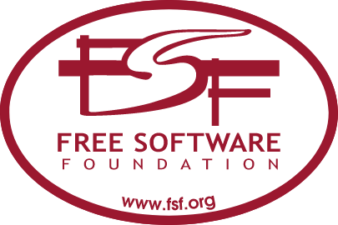
Free Software Foundation
بنیاد نرم‌افزار آزاد

Slide 14
وی را با ما چه کار؟
آزادی برای اجرای برنامه برای هر منظوری
آزادی برای مطالعه و بررسی چگونگی عملکرد برنامه و تغییر آن برای نیاز خود
(دسترسی به کد منبع یک پیش‌شرط برای این آزادی می‌باشد.)
آزادی برای توزیع مجدد کپی‌هایی از آن، بنابراین شما می‌توانید به همسایگان خود کمک کنید
آزادی برای بهبود برنامه و انتشار این تغییرات برای عموم، بنابراین تمام جامعه از آن بهره می‌برند
(دسترسی به کد منبع یک پیش‌شرط برای این آزادی می‌باشد.)
Notes:
این بنیاد رو سال ۱۹۸۵ ریچارد استالمن تاسیس کرد. کار اصلی این بنیاد حمایت از فلسفه‌ی نرم‌افزار آزاد هست. FSF مجموعه لایسنس‌هایی رو برای این کار وضع کرده که GUN GPL یکی از اون‌هاست.
یکی از مشکلاتی که این سازمان باهاش درگیر هست اسم Free Software هست که توی انگلیسی هم نرم‌افزار رایگان برداشت میشه هم نرم‌افزار آزاد. یه جمله‌ی معروف که برای شفاف سازی استفاده میکنن معمولا اینه
Free as in speech, no free as in beer
این بنیاد چهارتا اصل اساسی داره:
آزادی برای اجرای برنامه به هر منظوری
آزادی برای خوندن و ویرایش کد برنامه
آزادی برای توزیع دوباره‌ی کپی برنامه
آزادی انتشار برنامه با تغییرات برای همه
توی یک دنیای آرمانی با استانداردهای نرم‌افزار آزاد، تمام نرم‌افزارها باید آزاد و باز متن باشن. یک سری از توزیع‌های گنو/لینوکسی توی یک محیط ایزوله و به‌دور از نرم‌افزار انحصاری هستن ولی بقیه‌ی توزیع‌ها شامل نرم‌افزارهای انحصاری هم هستن.
یه نرم‌افزار غیر آزاد با محدود کردن امکان توزیع، به سازنده امکان فروش نرم‌افزار رو میده، هرچند فروشی بودن مغایرتی با نرم‌افزار آزاد نداره اما با دست‌به‌دست شدن تقریبا امکانش رو از بین میبره.
هدف تمام این صحبت‌ها آزادی و قدرت دادن به کاربرها هست نه فقط توسعه‌دهنده و تولیدکننده ها. مزیت بزرگ نرم‌افزار آزاد نسبت به نرم‌افزار انحصاری اینه که شما میتونید برنامه رو با توجه به نیاز خودتون عوض کنید و اگر اون تغییر برای بقیه هم لازم هست، اون رو با بقیه هم به اشتراک بذارید و در نهایت کل جامعه از اون بهره میبرن.

Slide 15

Open Source Initiative
پیشگامان متن‌باز

Slide 16
وی را با ما چه کار؟
آزاد بودن توزیع دوباره (Free Redistribution)
در دسترس بودن کد منبع (Source Code)
اجازه به ادامه فعالیت پروژه های مشتق شده (Derived Works)
احترام به یکپارچگی کد منبع (Integrity of The Author's Source Code)
هیچ تبعیضی علیه افراد یا گروه ها وجود ندارد (No Discrimination Against Persons or Groups)
هیچ تبعیضی در زمینه کاربرد نیست (No Discrimination Against Fields of Endeavor)
Notes:
سازمان OSI سال ۱۹۹۸ تاسیس شد. دلیل اصلی تاسیس هم این بود که FSF خیلی برای نرم‌افزارهای تجاری سخت گیرانه بود و فقط مجوزهای GPL رو برای نرم‌افزار بازمتن قبول داشت. همینطور اسم Free Software دردسرهای زیادی داشت. از این رو بروس و اریک بر آن شدند که یک سازمان دیگه با قوانینی ساده گیرانه تر برای نرم‌افزار آزاد تعریف کنن. برای اسمش هم یک جلسه میذارن و کلی با هم بحث میکنن و در آخر براش به اسم Open Source یا متن باز میرسن، با کلی ذوق به لینوس توروالدز زنگ میزنن و نتیجه رو بهش میگن. لینوس هم خوشش میاد و اسم چیزی که داریم ازش استفاده میکنیم، نرم‌افزار متن باز یا open Source میشه.
این سازمان وظیفه‌اش تبلیغ و حمایت از نرم‌افزارهای متن باز هست. برای این که بدونیم چه نرم‌افزارهایی متن باز حساب میشن، متن باز رو تعریف کرده و لایسنس‌هایی که با اون قوانین سازگار هستن رو معرفی میکنه.

Slide 17
وی را با ما چه کار؟
توزیع مجوز خودکار (Distribution of License)
مجوز فقط نباید مختص یک محصول باشد (License Must Not Be Specific to a Product)
عدم محدودیت در سایر نرم افزارها (License Must Not Restrict Other Software)
خنثی بودن تکنولوژی (License Must Be Technology-Neutral)

Slide 18
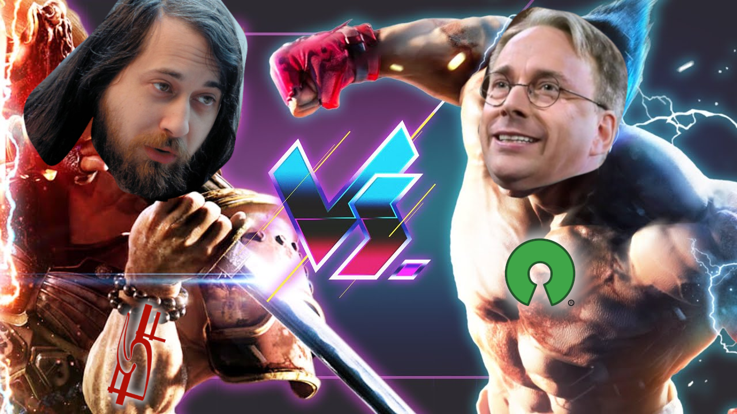

Slide 19
امروزه تنش زیادی میان مخلصان راه FSF و OSI وجود دارد، اما در حقیقت این دو در بسیاری مواقع مسیر مشابهی را دنبال می‌کنند.
Notes:
حالا میتونیم بزنیم تو سر هم که OSI بهتره، نه FSF بهتره و...
اما حقیقت این هست که در خیلی از مواقع هر دو دارن یک راه رو پیش میرن

Slide 20
معروف ترین لایسنس‌های متن‌باز
Permissive
CopyLeft
The Don't Ask Me About It License
Very Simple Public License (VSPL)
Do What The F*ck You Want To Public License v2 (WTFPL-2.0)
MIT License (Expat)
Apache License 2.0 (Apache-2.0)
BSD 3-Clause License (Revised)
Microsoft Reciprocal License (Ms-RL)
Mozilla Public License 2.0 (MPL-2.0)
Eclipse Public License 1.0 (EPL-1.0)
GNU General Public License v3 (GPL-3)
GNU Lesser General Public License v3 (LGPL-3.0)

Slide 21
MIT/X11 ->
BSD ->
Apache ->
LGPL/MPL ->
GPL -> AGPL

Slide 22
قوانین حمایت از حقوق پدیدآورندگان نرم‌افزار
ماده 4- حقوق ناشی از آن بخش از نرم افزاری که به واسطه نرم افزارهای دیگر پدید می آید متعلق به دارنده حقوق نرم افزارهای واسط نیست.
ماده 5- پدیدآوردن نرم افزارهای مکمل و سازگار با دیگر نرم افزارها با رعایت حقوق مادی نرم افزارهای اولیه مجاز است.
ماده 7- تهیه نسخه های پشتیبان و همچنین تکثیر نرم افزاری که به طریق مجاز برای استفاده شخصی تهیه شده است چنانچه به طور همزمان مورد استفاده قرار نگیرد، بلامانع است.
ماده 13- هر کس حقوق مورد حمایت این قانون را نقض نماید علاوه بر جبران خسارت به حبس از نود و یک روز تا شش ماه و جزای نقدی از ده میلیون (000ر000ر10) تا پنجاه میلیون (000ر000ر50) ریال محکوم می گردد.تبصره - خسارات شاکی خصوصی از اموال شخص مرتکب جرم جبران می شود.
ماده 16- حقوق مذکور در ماده (1) در صورتی مورد حمایت این قانون خواهد بود که موضوع برای نخستین بار در ایران تولید و توزیع شده باشد.

Slide 23
سپاس!
پرسشی دارید؟
من رو می‌تونید با Roxaleh@ یا Roxaleh.ir پیدا کنید

Slide 24
منابع
https://pmpr.ir/open-source-license/#osi-open-source-pioneers-organization
https://linux-essentials.ir/chapters/chapter2/contents/
https://en.wikipedia.org/wiki/Free_Software_Foundation
https://lipo.farhang.gov.ir/fa/lawsaregulation/law5
freecodecamp.org/news/how-open-source-licenses-work-and-how-to-add-them-to-your-projects-34310c3cf94
https://en.wikipedia.org/wiki/Open_Source_Initiative

